Slide 1
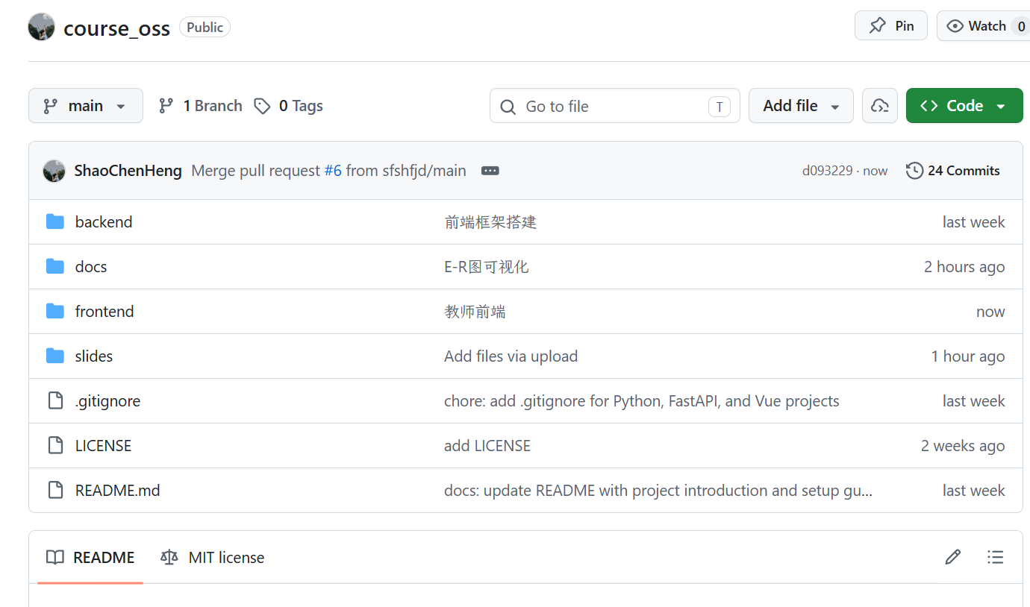
项目开发进度
当前已完成内容：具体的技术路线安排、前后端初始框架搭建、教师侧的前端页面

Slide 2


两个重要的开源活动
Google：Googole Summer Of Code
（gsoc）
中科院软件研究所：开源之夏
（ospp）

Slide 3
gsoc
https://www.bilibili.com/video/BV1Rg411Q7yw/?spm_id_from=333.1387.homepage.video_card.click
ospp
https://www.bilibili.com/video/BV1Kx4y1m7pz/?spm_id_from=333.337.search-card.all.click&vd_source=f3d6bbd4730691bf606794c8fef3c751

Slide 4

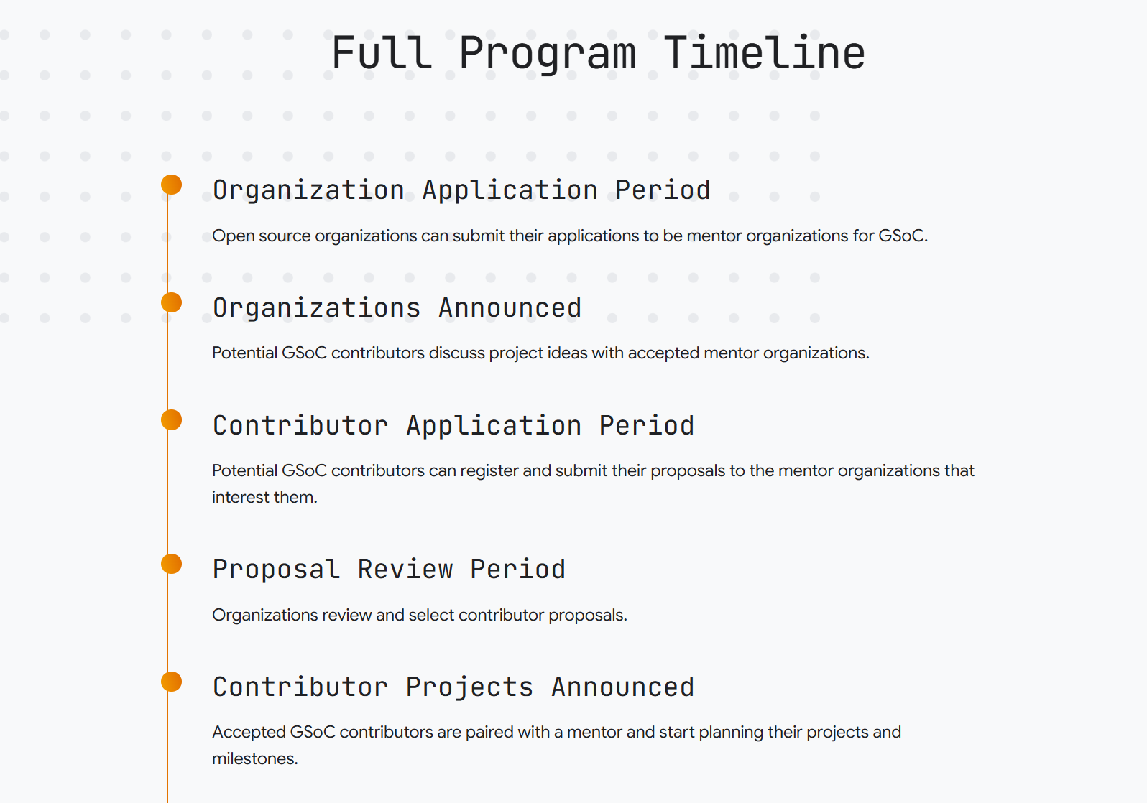

Slide 5
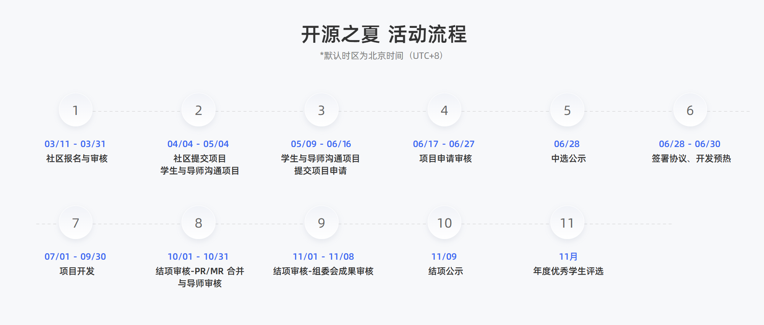
https://summer-ospp.ac.cn/

Slide 6
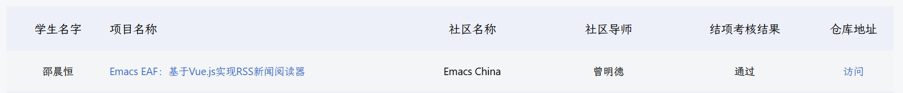
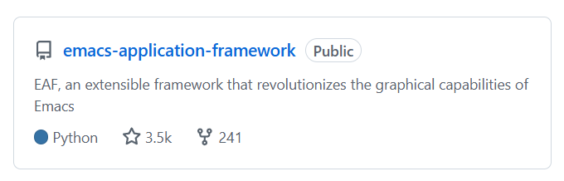

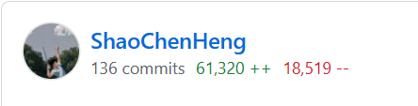



Slide 7
